Slide 1

Título da Aula
Subtítulo da aula (se existir)
Autor
Cargo e títulos do autor • Instituição
Rossana Pulcineli Viera Francisco
Prof. Associada do Depto de Obstetrícia e Ginecologia da FMUSP

Slide 2
Atenção secundária
Assistência ao parto de risco habitual

Slide 3
Assistência ao parto
Não está prevista na linha de cuidado

Slide 4
Atenção secundária
Assistência pré-natal???
Onde?
Qual estrutura?

Slide 5
Pré-natal
Não fica claro o que é de atenção primária/secundária e terciária

Slide 6
A Parceria
COSEMS

Slide 7
A Parceria
Atenção
Primária
Atenção
Terciária
“Ninguém ignora tudo.
Ninguém sabe tudo.
Todos nós sabemos alguma coisa.
Todos nós ignoramos alguma coisa.
Por isso aprendemos sempre.”
Paulo Freire

Slide 8
A Motivação
A qualidade da atenção à saúde da Gestante e Puérpera

Slide 9
Estrutura do curso:
25 tutores
25 profissionais por grupo
Capacidade:625 profissionais
(médicos e enfermeiras)
Formados: ≈ 400 pessoas

Slide 10
O tipo:
Educação à distância

Slide 11
Interação
Educação à distância???
Tutoria
Fórum

Slide 12
A escolha:
Aprendizado baseado em situações reais

Slide 13
Aprendizado baseado em situações reais
“Não basta saber ler que Eva viu a uva.
É preciso compreender qual a posição que
Eva ocupa no seu contexto social,
quem trabalha para produzir a uva e
quem lucra com esse trabalho.”
Paulo Freire

Slide 14
Síntese
Ensinar não é transferir conhecimento,
mas criar as possibilidades
para a sua própria produção
ou a sua construção.
Paulo Freire

Slide 15
Desafios
Atualização do material (constante)
Disponibilização do conteúdo;
Treinamento de grande número de pessoas
Rotatividade das pessoas
Acesso ao gestor
Banco de ideias local e disponível
Treinamento em comunicação
Programas distintos

Slide 16
Desafios do nível secundário
Assistência ao parto
Pré-natal:
- Estrutura
- Definição clara de competências
- Capacitação

Slide 17
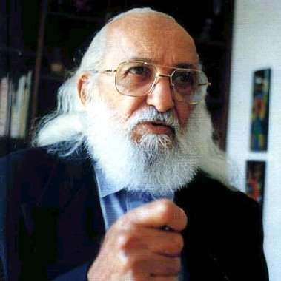
“Quando se une a prática com a teoria tem-se a práxis, a ação criadora e modificadora da realidade.”
Paulo Freire

Slide 18

Parturiente

